Slide 1
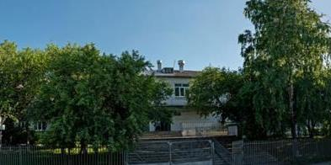
Опыт работы Лицея № 9 в рамках реализации 1 этапа проекта 500+ 2022
Заместитель директора по УВР
Толокнева Т.И.

Slide 2
Краткая характеристика Лицея № 9 – участника проекта 500+
Муниципальное автономное общеобразовательное учреждение «Лицей № 9» основано в 1992 году
В 20 классах обучается 517 обучающихся:
-8 классов уровня начального общего образования (228 обучающихся),
-10 классов уровня основного общего образования (241обучающихся),
-2 класса уровня среднего общего образования (48 обучающихся).

Slide 3
Педагогический коллектив Лицея
Педагогических работников - 30
Стаж работы педагогических работников:
до 5 лет – 4 человека,
5-10 лет – 1 человека,
10-20 лет – 5 человек,
20-30 лет – 3 человека,
свыше 30 лет – 10 педагогов.
Возрастной состав педагогических работников:
До 25 лет – 3,
25-35 лет – 3,
35-45 лет – 5,
45-55 лет – 10,
старше 55 лет – 9 педагогов
Высшая квалификационная категория – 14 (52%)
1 квалификационная категория – 11 (41%)
Соответствие занимаемой должности – 2 (7%)
Молодые педагоги – 3 (11%)
Средняя учебная нагрузка учителей: 24,5 часа

Slide 4
Рисковые профили
Факторы риска | Значимость фактора риска (аналитика ФИОКО) **
1. Низкий уровень оснащения школы | низкая
2. Дефицит педагогических кадров | высокая
3. Недостаточная предметная и методическая компетентность педагогических работников | низкая
4. Риски низкой адаптивности учебного процесса | низкая
5. Несформированность внутришкольной системы повышения квалификации | низкая
6. Высокая доля обучающихся с рисками учебной неуспешности | низкая
7. Высокая доля обучающихся с ОВЗ | низкая
8. Низкое качество преодоления языковых и культурных барьеров | низкая
9. Пониженный уровень качества школьной образовательной и воспитательной среды | средняя
10. Низкий уровень вовлеченности родителей | средняя

Slide 5
1 этап проекта
Анализ (самоанализ рисковых профилей; SWOT – анализ; мониторинги)
Осмысление
ПЕРЕЗАГРУЗКА:
- Начни с себя
-Вовлеки родителей
- Вместе повысьте уровень качества школьной образовательной и воспитательной среды

Slide 6
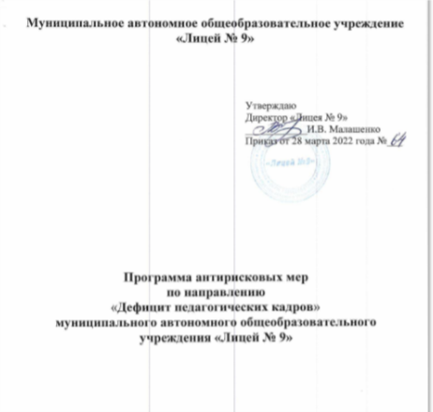
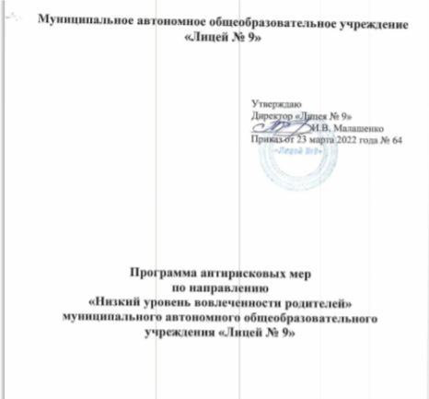
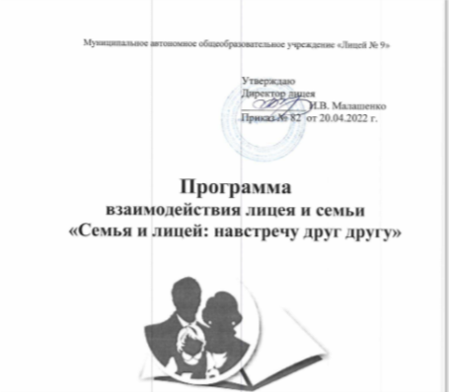
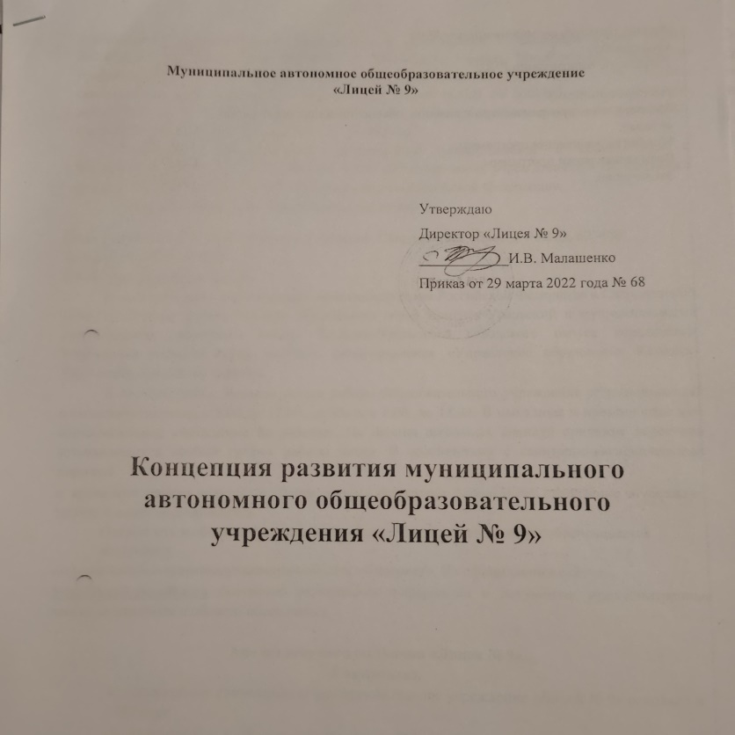
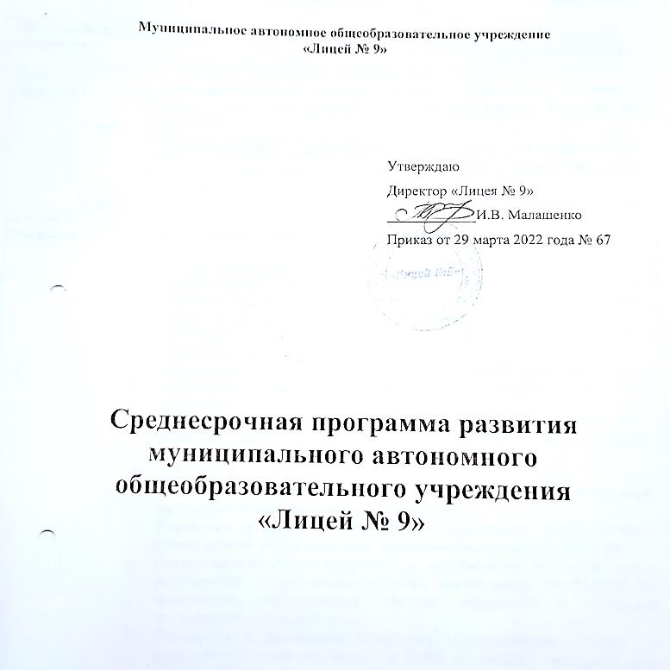

Slide 7
Рисковый профиль «Дефицит кадров»
Основные задачи Программы | Ожидаемые результаты | Что реализовано в период декабрь-май 2022
Дефицит педагогических кадров Проанализировать педагогический состав лицея для выявления кадрового дефицита, спрогнозировать потребности лицея в учителях-предметниках с целью сохранения и развития имеющегося кадрового потенциала. Организовать профессиональную переподготовку 1-2 учителей с целью устранения дефицита в педагогических кадрах. Совершенствовать систему повышения квалификации педагогических работников, в том числе развивать внутрилицейскую подготовку педагогов. Активизировать творческий потенциал и профессиональный рост молодых учителей и их наставников, что обеспечит формированию стабильного кадрового состава лицея. Использовать возможность Сетевого взаимодействия и социального партнерства в развитии кадрового потенциала. | Снижение количества вакантных ставок; 100% укомплектованность лицея педагогическими кадрами в 2022-2023 учебном году. Увеличение доли педагогических работников, вовлеченных программу наставничества, от общего числа педагогических работников на 10%. Повышение доли педагогических работников, прошедших повышение квалификации, программы профессиональной подготовки до 100%. Повышение доли педагогических работников, принявших участие в профессиональных конкурсах и проектах в 2022-2023 уч. году на 2 человека Повышение числа педагогических работников и администрации, прошедших независимую оценку профессиональных компетенций в период . Учителя - 6 человека. Члены администрации – 2 человека | Мониторинг потребности лицея в педагогических кадрах на 2022-2023 учебный год. Составление предварительной нагрузки на 2022-2023 учебный год Составление справки о потребности в педагогических кадрах на 2022-2023 учебный год ЦЗН Размещение заявки по вакансиям в ЦЗН Направление письма-заявки с имеющимися вакансиями в УрГПУ, ШГПУ, приняли участие в Дне карьеры педколледжа с целью привлечения молодых специалистов Корпоративное обучение по программе: «Функциональная грамотность как приоритетный планируемый результат обучения учащихся в условиях реализации ФГОС. Глобальные компетенции» проведение методического дня: «Обновление содержания программ дополнительного образования в контексте развития функциональной грамотности школьников, в рамках которого: Фестиваль открытых уроков: «Общие подходы к формированию функциональной грамотности обучающихся Лицея № 9» Круглый стол - методический диалог: « Применение в практике преподавания приёмов, форм работы и заданий на формирование функциональной грамотности» Лицейские педагогические чтения: "Формирование и развитие функциональной грамотности – одна из основных задач современного образования« Семинар-практикум: «Анализ мониторинга проведенных в марте оценочных процедур (ВПР). Корректировка рабочих программ - Участие педагогов в процедуре оценки предметных и методических компетенций учителей в рамках реализации ДПП ПК «Школа современного учителя»
Основные задачи Программы | Ожидаемые результаты | Что реализовано в период декабрь-май 2022
Низкий уровень вовлеченности родителей Разработать и провести диагностику по выявлению причин низкого уровня вовлеченности родителей и их удовлетворённости работой ОУ. Создать систему мер и мероприятий по непрерывному взаимодействию с родительской общественностью через родительские сообщества по организации управленческой, урочной, внеурочной и досуговой деятельности обучающихся. Разработать и реализовать Программу взаимодействия лицея и родительской общественности «СЕМЬЯ и ЛИЦЕЙ: навстречу друг другу». Организовать психолого-педагогическое сопровождение родителей. - Активизировать информирование родителей обучающихся лицея о жизни лицея и организации образовательного и воспитательного процесса. | Выявление доля родителей заинтересованных учебным процессом своих детей. Увеличение уровня вовлеченности родителей в образовательный и воспитательный процессы на 50 %; Увеличение доля родителей, регулярно посещающих родительские собрания, участвующих во всеобучах, совместных детско-родительских мероприятиях на 10% Разработана, утверждена и реализована программа взаимодействия лицея и родителей «СЕМЬЯ и ЛИЦЕЙ: навстречу друг другу»
Основные задачи | Ожидаемые результаты
Дефицит педагогических кадров Проанализировать педагогический состав лицея для выявления кадрового дефицита, спрогнозировать потребности лицея в учителях-предметниках с целью сохранения и развития имеющегося кадрового потенциала. Организовать профессиональную переподготовку 1-2 учителей с целью устранения дефицита в педагогических кадрах. Совершенствовать систему повышения квалификации педагогических работников, в том числе развивать внутрилицейскую подготовку педагогов. Активизировать творческий потенциал и профессиональный рост молодых учителей и их наставников, что обеспечит формированию стабильного кадрового состава лицея. Использовать возможность Сетевого взаимодействия и социального партнерства в развитии кадрового потенциала. | Снижение количества вакантных ставок; 100% укомплектованность лицея педагогическими кадрами в 2022-2023 учебном году. Увеличение доли педагогических работников, вовлеченных программу наставничества, от общего числа педагогических работников на 10%. Повышение доли педагогических работников, прошедших повышение квалификации, программы профессиональной подготовки до 100%. Повышение доли педагогических работников, принявших участие в профессиональных конкурсах и проектах в 2022-2023 уч. году на 2 человека Повышение числа педагогических работников и администрации, прошедших независимую оценку профессиональных компетенций в период . Учителя - 6 человека. Члены администрации – 2 человека

Slide 8
Что реализовано в период декабрь-май 2022
Мониторинг потребности лицея в педагогических кадрах на 2022-2023 учебный год.
Составлена предварительной нагрузки на 2022-2023 учебный год
Составлены справки о потребности в педагогических кадрах на 2022-2023 учебный год ЦЗН
Размещены заявки по вакансиям в ЦЗН
Направлены письма-заявки с имеющимися вакансиями в УрГПУ, ШГПУ, приняли участие в Дне карьеры педколледжа с целью привлечения молодых специалистов
Проведено корпоративное обучение по ФГ
Проведен методический день:
«Обновление содержания программ дополнительного образования в контексте развития функциональной грамотности школьников»
Фестиваль открытых уроков:
«Общие подходы к формированию функциональной грамотности обучающихся Лицея № 9»
Круглый стол - методический диалог:
«Применение в практике преподавания приёмов, форм работы и заданий на формирование функциональной грамотности»
Лицейские педагогические чтения:
"Формирование и развитие функциональной грамотности – одна из основных задач современного образования»
Межлицейский круглый стол по вопросам формирования и оценивания ФГ
Семинар-практикум: «Анализ мониторинга проведенных в марте оценочных процедур (ВПР). Корректировка рабочих программ
- Участие педагогов в процедуре оценки предметных и методических компетенций учителей в рамках реализации ДПП ПК «Школа современного учителя»

Slide 9
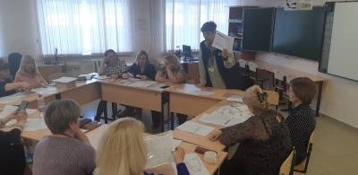
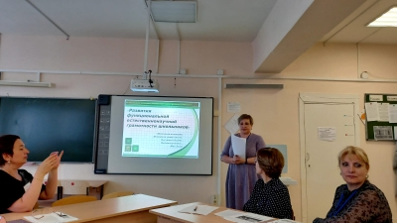
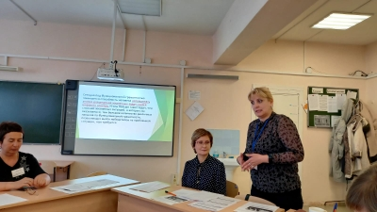
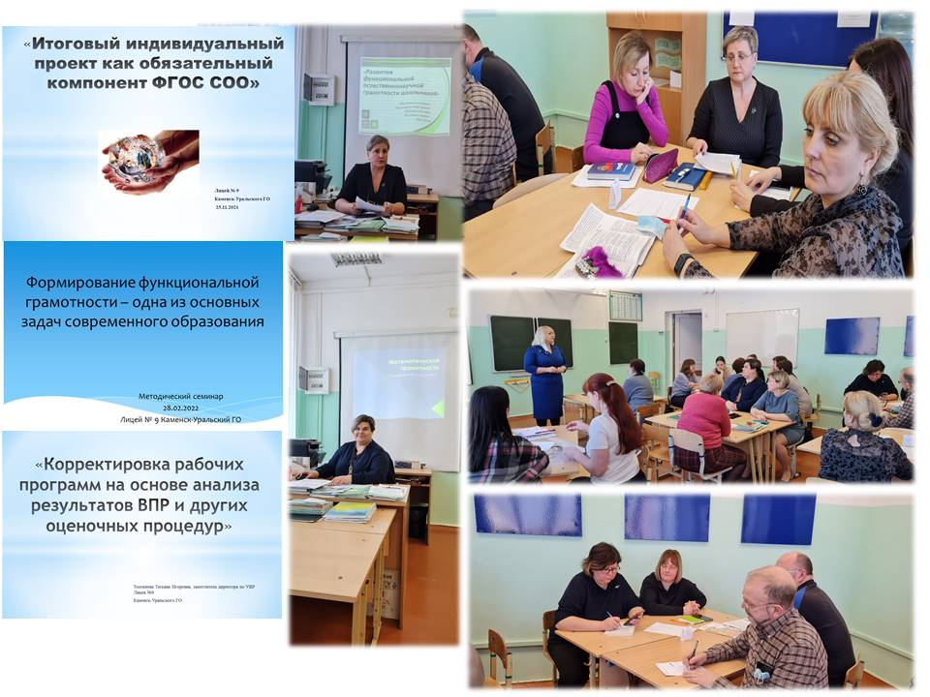
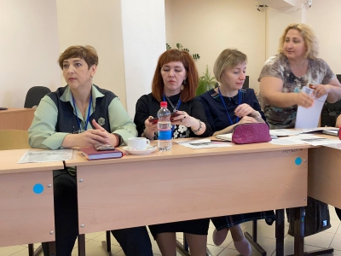
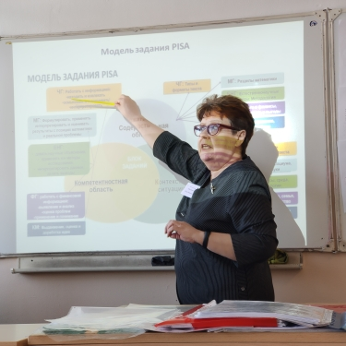
КАДРЫ

Slide 10
Рисковый профиль «Низкий уровень вовлеченности родителей»
Основные задачи Программы | Ожидаемые результаты | Что реализовано в период декабрь-май 2022
Дефицит педагогических кадров Проанализировать педагогический состав лицея для выявления кадрового дефицита, спрогнозировать потребности лицея в учителях-предметниках с целью сохранения и развития имеющегося кадрового потенциала. Организовать профессиональную переподготовку 1-2 учителей с целью устранения дефицита в педагогических кадрах. Совершенствовать систему повышения квалификации педагогических работников, в том числе развивать внутрилицейскую подготовку педагогов. Активизировать творческий потенциал и профессиональный рост молодых учителей и их наставников, что обеспечит формированию стабильного кадрового состава лицея. Использовать возможность Сетевого взаимодействия и социального партнерства в развитии кадрового потенциала. | Снижение количества вакантных ставок; 100% укомплектованность лицея педагогическими кадрами в 2022-2023 учебном году. Увеличение доли педагогических работников, вовлеченных программу наставничества, от общего числа педагогических работников на 10%. Повышение доли педагогических работников, прошедших повышение квалификации, программы профессиональной подготовки до 100%. Повышение доли педагогических работников, принявших участие в профессиональных конкурсах и проектах в 2022-2023 уч. году на 2 человека Повышение числа педагогических работников и администрации, прошедших независимую оценку профессиональных компетенций в период . Учителя - 6 человека. Члены администрации – 2 человека | Мониторинг потребности лицея в педагогических кадрах на 2022-2023 учебный год. Составление предварительной нагрузки на 2022-2023 учебный год Составление справки о потребности в педагогических кадрах на 2022-2023 учебный год ЦЗН Размещение заявки по вакансиям в ЦЗН Направление письма-заявки с имеющимися вакансиями в УрГПУ, ШГПУ, приняли участие в Дне карьеры педколледжа с целью привлечения молодых специалистов Корпоративное обучение по программе: «Функциональная грамотность как приоритетный планируемый результат обучения учащихся в условиях реализации ФГОС. Глобальные компетенции» проведение методического дня: «Обновление содержания программ дополнительного образования в контексте развития функциональной грамотности школьников, в рамках которого: Фестиваль открытых уроков: «Общие подходы к формированию функциональной грамотности обучающихся Лицея № 9» Круглый стол - методический диалог: « Применение в практике преподавания приёмов, форм работы и заданий на формирование функциональной грамотности» Лицейские педагогические чтения: "Формирование и развитие функциональной грамотности – одна из основных задач современного образования« Семинар-практикум: «Анализ мониторинга проведенных в марте оценочных процедур (ВПР). Корректировка рабочих программ - Участие педагогов в процедуре оценки предметных и методических компетенций учителей в рамках реализации ДПП ПК «Школа современного учителя»
Основные задачи Программы | Ожидаемые результаты | Что реализовано в период декабрь-май 2022
Низкий уровень вовлеченности родителей Разработать и провести диагностику по выявлению причин низкого уровня вовлеченности родителей и их удовлетворённости работой ОУ. Создать систему мер и мероприятий по непрерывному взаимодействию с родительской общественностью через родительские сообщества по организации управленческой, урочной, внеурочной и досуговой деятельности обучающихся. Разработать и реализовать Программу взаимодействия лицея и родительской общественности «СЕМЬЯ и ЛИЦЕЙ: навстречу друг другу». Организовать психолого-педагогическое сопровождение родителей. - Активизировать информирование родителей обучающихся лицея о жизни лицея и организации образовательного и воспитательного процесса. | Выявление доля родителей заинтересованных учебным процессом своих детей. Увеличение уровня вовлеченности родителей в образовательный и воспитательный процессы на 50 %; Увеличение доля родителей, регулярно посещающих родительские собрания, участвующих во всеобучах, совместных детско-родительских мероприятиях на 10% Разработана, утверждена и реализована программа взаимодействия лицея и родителей «СЕМЬЯ и ЛИЦЕЙ: навстречу друг другу»
Основные задачи | Ожидаемые результаты
Создать систему мер и мероприятий по непрерывному взаимодействию с родительской общественностью через родительские сообщества по организации управленческой, урочной, внеурочной и досуговой деятельности обучающихся. Разработать и реализовать Программу взаимодействия лицея и родительской общественности «СЕМЬЯ и ЛИЦЕЙ: навстречу друг другу». Организовать психолого-педагогическое сопровождение родителей. - Активизировать информирование родителей обучающихся лицея о жизни лицея и организации образовательного и воспитательного процесса. | Выявление доли родителей заинтересованных учебным процессом своих детей. Увеличение уровня вовлеченности родителей в образовательный и воспитательный процессы на 50 %; Увеличение доли родителей, регулярно посещающих родительские собрания, участвующих во всеобучах, совместных детско-родительских мероприятиях на 10% Разработана, утверждена и реализована программа взаимодействия лицея и родителей «СЕМЬЯ и ЛИЦЕЙ: навстречу друг другу»

Slide 11
Что реализовано в период декабрь-май 2022
Участие родителей 4х классов в формировании Учебного плана для предпрофильных 5х классов на 2022-2023 учебный год:
-анкетирование;
-проведение родительского собрания, индивидуальных бесед
Участие родителей 9х классов в формировании Учебного плана для профильного 10 класса на 2022-2023 учебный год:
-анкетирование;
-проведение родительского собрания, круглых столов, индивидуальных бесед
Традиционное привлечение родителей в качестве экспертов к процедуре оценивания итоговых индивидуальных проектов
Контроль питания обучающихся лицея в столовой.
Привлечение родительской общественности к оценке материально-технического состояния учебных кабинетов, мест общего пользования перед ремонтом Лицея
День открытых дверей «День семьи»

Slide 12
Сотрудничество семьи и Лицея
Когда люди объединяются, они могут гораздо больше!
Взаимное принятие решений, понимание, уважение, поддержка,
согласованные действия, установленные договоренности

Slide 13
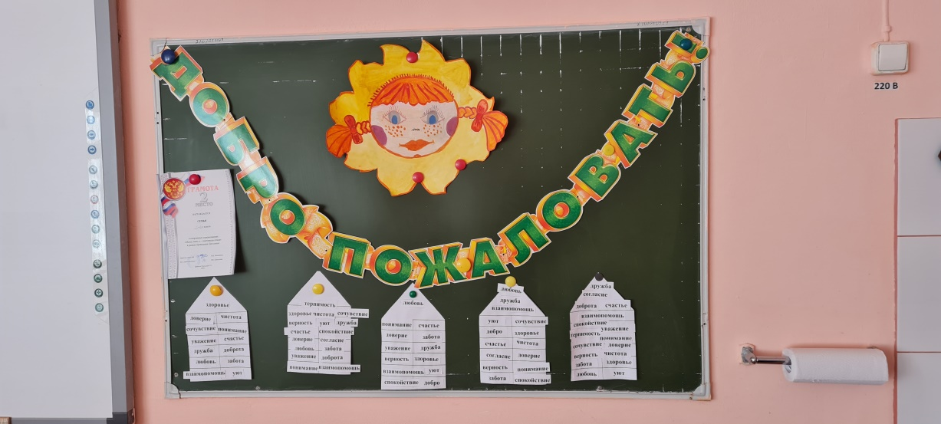
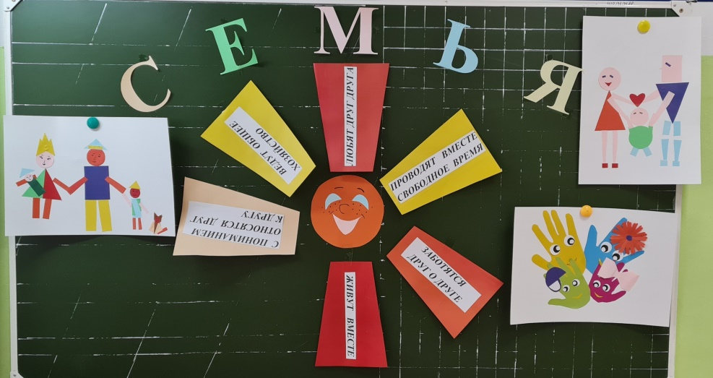
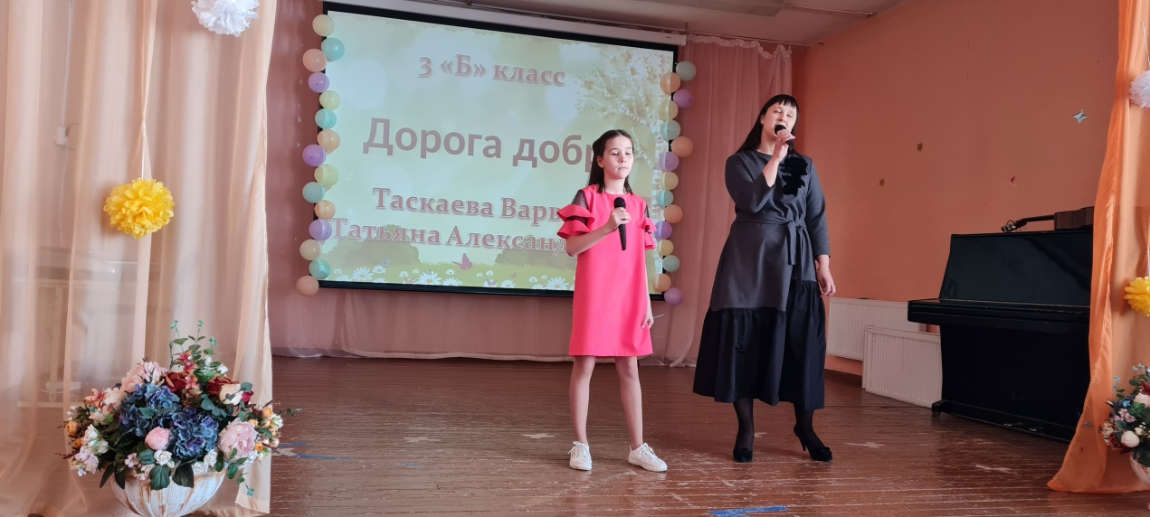
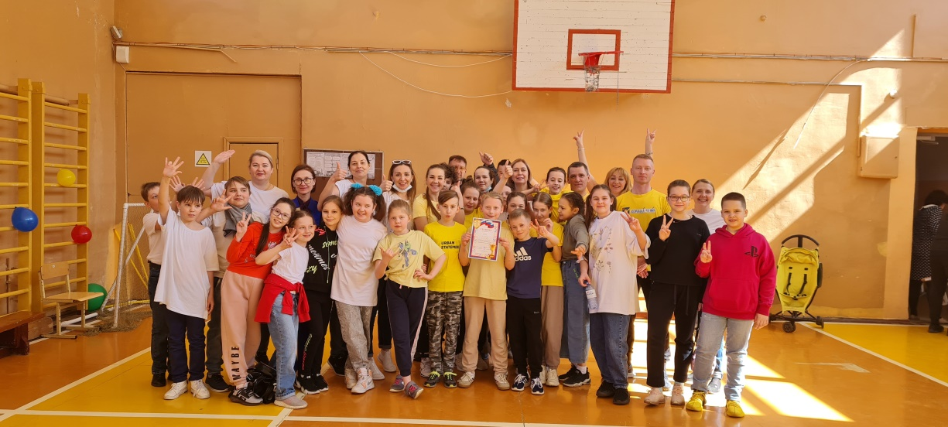
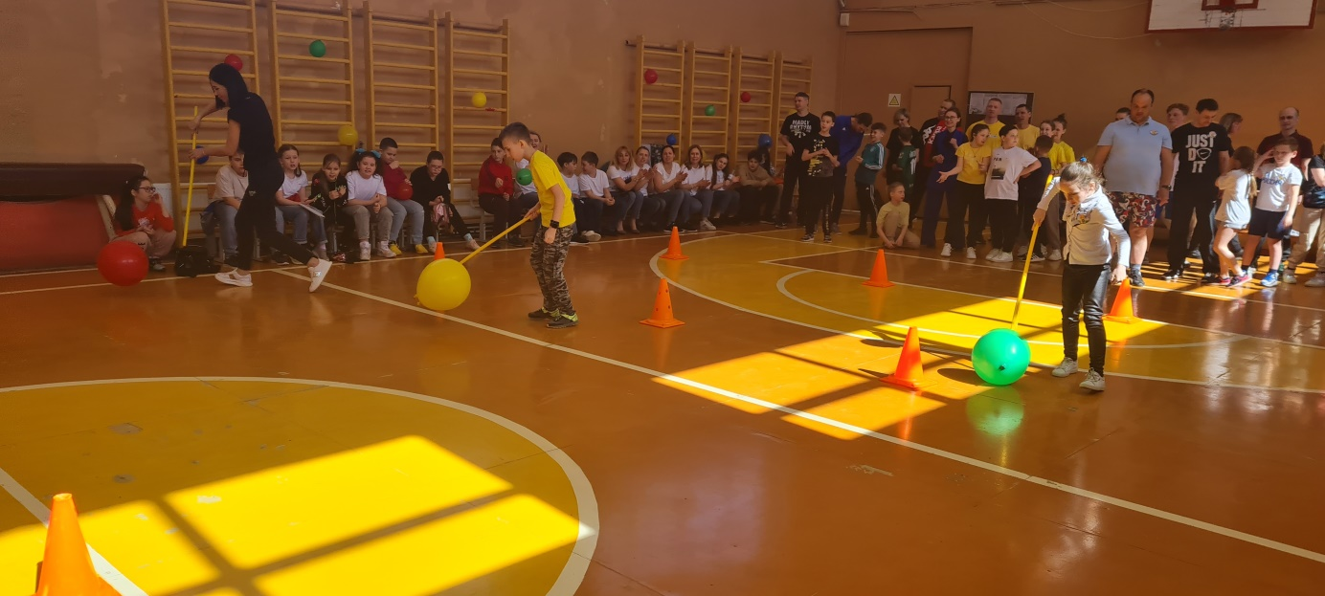
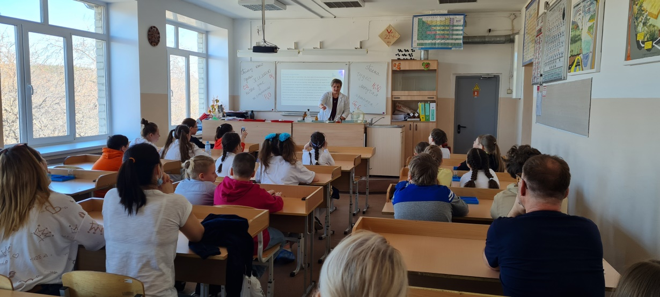
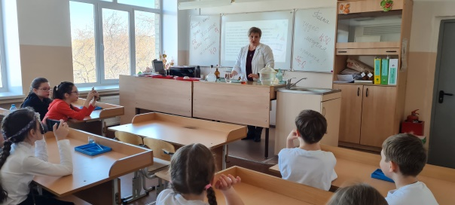

Slide 14
Итоги 1 этапа:
Анализ, мониторинг, осмысление и перезагрузка завершены
Впереди реализация программ и выход на поставленные цели.

